Slide 1
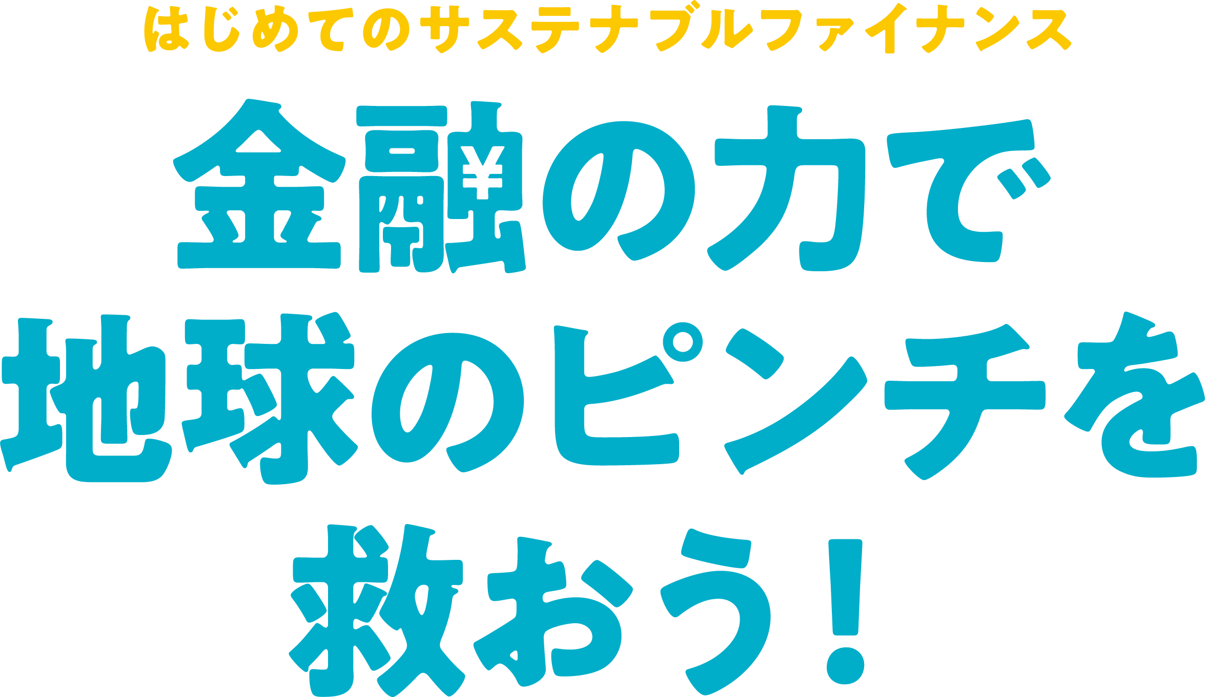
対話型ワーク教材②
「ESGの観点で投資を体験してみよう」

Slide 2
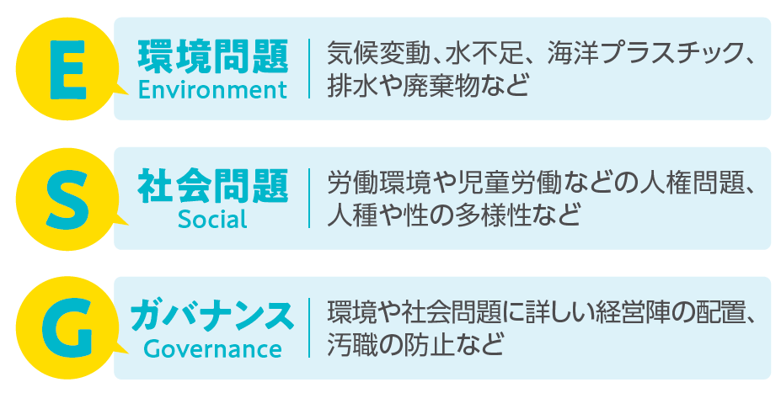
まず、ESG課題の内容について振り返ってみましょう。
Notes:
ワークを始める前に、ESG課題の内容を振り返ってみましょう。

Slide 3
ディスカッション
２つの企業の情報をESGの観点から分析して どちらの企業に投資するかを決め、 ディスカッションをしてみましょう。
アパレル企業 A社
アパレル企業 B社
Notes:
では、２つの企業の情報をESGの観点から分析して どちらの企業に投資するかを決め、ディスカッションをしてみましょう。

Slide 4
企業のESG情報を見るポイント
①具体的な目標を掲げているかをチェック
②社長のメッセージで、会社の姿勢をチェック
③自分にとって共感できる取組みかをチェック
Notes:
企業情報を見る、３つのポイントを紹介します。
①具体的な目標を掲げているかをチェックしましょう。
ESG課題に取り組む上で、企業の行動を前進させるのが目標です。数値などが具体的に設定されているか、達成までの道筋が見えているかを確認しましょう。
②社長のメッセージで、会社の姿勢をチェックしましょう。
企業のトップのESG課題を解決するという本気度を感じられるパートです。また、社員1人ひとりが自身の仕事にどうESGの視点を取り入れるか、という点も重要です。
実際に投資の専門家のいる運用会社（機関投資家）は、社長からの説明を直接聞き、対話を行なうことで、課題に向き合う姿勢を確認します。
③取組みに共感できるポイントをチェックしましょう。
投資するかどうかの判断基準は、「企業の持続的な利益成長」が見込めるかどうかです。
従来は、人口の増加、景気や為替の変化、他社に負けない技術・サービスなどが利益成長の要因でした。
しかし今は、気温上昇が企業に与える影響、気候変動に対する取組み、社会課題への対処など、利益成長の要因が多く、複雑になっています。
答えがないからこそ、「この社会課題が特に私にとって大事」という共感できる軸を持ちつつ、
様々な人の意見を取り入れて、異なる視点で考えることも重要になっています。

Slide 5
ふりかえり
ワークで取り上げた２つの企業情報をもとに ESG課題への取組みに対する見方を確認しましょう。
アパレル企業 A社
アパレル企業 B社
Notes:
どちらの企業に投資をすればよいかという正解はありません。
ワークで取り上げた２つの企業情報をもとに
ESG課題への取組みに対する具体的な見方を確認しましょう。

Slide 6
環境問題（Environment）
●気候変動の目標は、具体的な数値を掲げていること、
自社だけではなく取引先も含んだ 目標にしていることが重要です。
●気候変動以外にも、解決すべき環境問題は山積み。
各社優先順位をつけて取り組んでいます。
たとえば
A社
水の有効活用、着られなくなった 洋服の回収や資源の循環に注力している。
B社
綿の調達に伴う農家の健康被害や、
海洋プラスチック問題に取り組んでいる。
Notes:
＜環境問題への取組みについて＞
●CO2など温室効果ガスの削減目標
これまでは売上が伸びるほど、CO2などの排出量は増えるという構造が続いていましたが、売上成長とCO2などの削減を両立させることを、両社は目指しています。
CO2などの排出削減の範囲は、自社や店舗だけに留まりません。
繊維の素材、縫製などに携わる取引先、そして店舗まで運ぶ時の輸送工程にも広がります。
そこで、削減目標の中に、取引先を含む全ての工程を対象とした目標が掲げられているか、という点もポイントになります。
ここでのA社は自社と取引先を分け、B社は取引先も含んだ数値を掲げ、数値の示し方は異なりますが、
いずれも取引先も含んだ目標を公表している点が評価されます。
●気候変動以外の環境問題
A社は、水の有効活用、着られなくなった洋服の回収や資源の循環に注力している姿勢が分かります。
洋服1着を作るのにお風呂11杯分の水が必要とも言われており、ジーンズはさらに大量の水が使われます。 一方でB社は、枯葉剤や農薬によるコットン農家の健康被害が課題となる綿の調達や、
綿以外の素材からできた洋服がもたらす海洋プラスチック問題も課題と捉え、取り組んでいることを公表しています。
※各企業の削減目標の基準年は統一されていないため、削減割合だけを単純に比較することができない点は注意が必要です。

Slide 7
社会問題（Social）／ガバナンス（Governance）
●一番大きなテーマは「人」。社員だけでなく、
その企業に関係する取引先、地域の人々からも
共感される企業になることが求められています。
たとえば
素材・縫製工場の取引先リストを公開し、 人権侵害の有無を第三者機関を交えて管理。難民支援など地域に根差した社会貢献も実施している。
A社
B社
取引先の工場からの情報を収集し、 環境問題や労働問題の改善のために
役立てられる取組みを行っている。
Notes:
＜社会問題（Social）／ガバナンス（Governance）＞
社会課題の中でアパレルメーカーが注力するのは、取引先の工場を含めた人権問題です。
洋服の低価格化の加速と共に、安く洋服を作ることができる新興国・途上国での生産が増えています。
低コストの中でも、安全に働ける職場か、生活できる水準の賃金が払われているか、
児童労働は行なわれていないか、など自社の工場ではなくても、アパレルメーカーが責任を持つことが求められています。
そのため、人権を守るためのポリシーがあるか、監査を行なっているかどうか、という点が注目されます。
人権の課題は、アパレルに限らず、食品やIT・電子機器など、部品や素材が世界から調達する全ての企業が関わるものです。
A社では、洋服を縫う縫製工場や繊維などの素材を作る工場のリストを公開し、
人権侵害が行なわれていないかを自社だけでなく、第三者機関も交えて管理しています。
B社は、取引先の工場からの情報を収集し、環境問題や労働問題の改善のために役立てられる取組みをしています。
A社と同様に第三者機関の監査も取り入れており、客観的に見ても労働環境に問題がないことを確かめています。
人権問題以外では、両社とも女性の管理職の割合を指標に取り入れています。
比率の高さでは、B社の方が優れていますが、これから企業が変わりそうという点ではA社にも期待が寄せられます。
加えて、A社は難民支援や障がい者雇用、性の多様性など、
様々なバックグラウンドを持つ従業員が働きやすい環境、地域に根差した社会貢献も積極的に行なっています。

Slide 8
まとめ
ESG課題の内容と取組みはさまざまです。
自分にとって関心が高く、 応援できるかという視点を大切に判断しましょう。
A社
B社
服を作るだけではなく
リサイクル活動にも
力を入れている点が
よかったな！
作り手である綿農家の
健康についても 取り組む姿勢に
共感が持てた！
Notes:
＜まとめ＞
今回は、気候変動の課題以外に、効率的な水の使用、化学薬品を使わない綿の栽培、資源の循環、
海洋プラスチック、女性のキャリア、LGBTQ+への配慮、障がい者雇用、難民問題、地域コミュニティの形成・・・など
様々な課題への取組みが載っていました。
これらの中で、あなた自身が関心を持てる課題はどれでしょうか。
その課題への取組みを見て、このような商品であれば買いたいと思ったのであれば、
その企業はお客さんからの支持を得やすい、つまり売上が長期的に成長する可能性があります。
また、気候変動をはじめとする環境問題、社会課題の解決に関わる方法は、
サステナブルファイナンスで紹介した預金や投資、消費以外にもたくさんあります。
最近は環境問題、社会課題を解決するビジネスや団体を新しく立ち上げる学生も増えてきています。
近い将来、起業や就職する会社で様々な課題を解決するビジネスを始めるとき、
今回ご紹介したサステナブルファイナンスの知識が、助けになるかもしれません。

